Slide 1

종합설계 제안서
드론을 이용한
산불감지 시스템
Forest fire detecting system using Drone
2012152044 채승현 정의훈교수님
2015156010 김지승 정의훈교수님
2012200024 박재언 송용원교수님

Slide 2
차례
종합 설계 개요
지적사항
관련 연구 및 사례
시스템 수행 시나리오
시스템 구성도
개발 환경 및 개발 방법
업무 분담
종합설계 수행일정
필요기술 및 참고문헌
0

Slide 3


종합설계 개요
연구 개발 배경
산불의 소화 뒤에 잔불로 재점화되는 경우가 빈번하게 발생한다.
연구 개발 목표
잔불의 위치를 드론을 이용해 차단한다.
연구 개발 효과
전문가가 아니더라도 잔불을 사전에 차단하여 추가피해를 예방한다.
0

Slide 4
지적사항
개발할 내용이 불분명함
산불인식 알고리즘에 대한 내용 없음
SW부분에 대한 비중이 낮고, 기술적인 부분도 SI 성격이 강함
답변) 적외선 카메라 모듈로부터 얻은 데이터로부터 산불을 감지 (p9~13)
사용자가 육안으로 볼 수 있도록 영상 프레임을 재구성 (p14~16)
드론 컨트롤과 반복적 순찰 기능 (p17~18)
답변) 최고온도, 최저온도, 평균온도 각각의 차를 계산하여 이상상태 감지 (p10)
삼각법을 이용하여 산불의 위치 계산 (p11~13)
답변) SW부분은 위의 내용을 포함하며, 내부적으로 블렌딩과 레벨스판 등의
기술적 요소를 포함한다. (p14~16)
0

Slide 5
관련 연구 및 사례
제품 이름 | 내용
FLIR ONE PRO | 드론에 장착하여 적외선 영상을 스트리밍 (https://www.youtube.com/watch?v=gaaVqt589v8)
위 제품과 비교했을 시 장단점
장점
산불의 위치를 알 수 있다.
드론 스스로 순찰이 가능하다.
산불을 인식하면 경보가 울린다.
단점
휴대성이 없다.
0

Slide 6
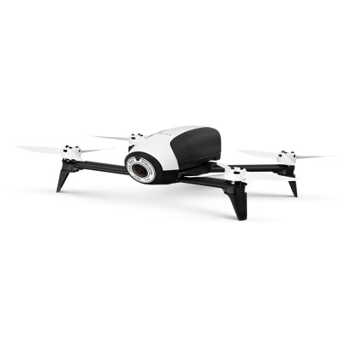


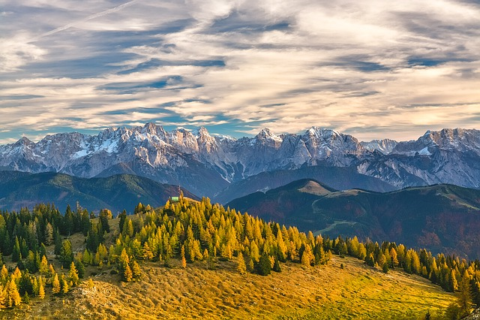

시스템 수행 시나리오
서버
(C++)
라즈베리파이에 적외선 카메라 모듈을 장착
소켓을 통해 클라이언트에 방사값 전달
드론에 고정시켜 함께 비행
2 Cameras
(Visual, Infrare)
Capture
드론 서버 : 드론의 현재 상태를 받아옴
라즈베리파이 서버 : 방사값과 실화상 영상정보를 받아옴
드론의 서버에
연결하여 정의된 패킷을
보내 드론을 컨트롤
받아온 방사값을 이용해
온도로 변환하여 산불을 감지하고
이미지 처리 후 표현
클라이언트
(C#)
0

Slide 7
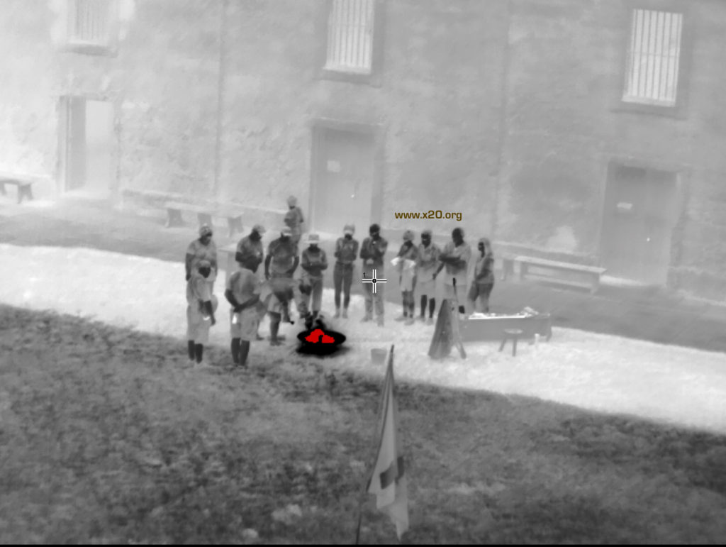








시스템 수행 시나리오
Battery
Connected
WiFi
Lat : 37.45462 Long : 110.131
Fire Detected!
드론의 현재 상태와
산불 감지 상태 표시
110ºC
화면에 표시될
이미지 처리를 위한 UI
팔레트 입히기
순찰기능
맵
펼치기
Level & span 조정
0

Slide 8
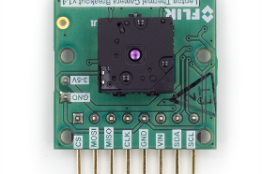
시스템 수행 구성도
[개발할 내용이 불분명함] – 개발 로드맵
Lepton 2.5
촬영 정보의 방사데이터를 제공
(이미지 정보 제공 X)
서버
(C++)
Lepton 2.5로부터
방사데이터 얻음
방사데이터 수신
온도테이블에
맵핑
최고온도 추출 후
비정상 상태 검출
클라이언트
(C#)
적외선 이미지에
해당 포인트 마킹
정규화
적외선 이미지
구성
0

Slide 9
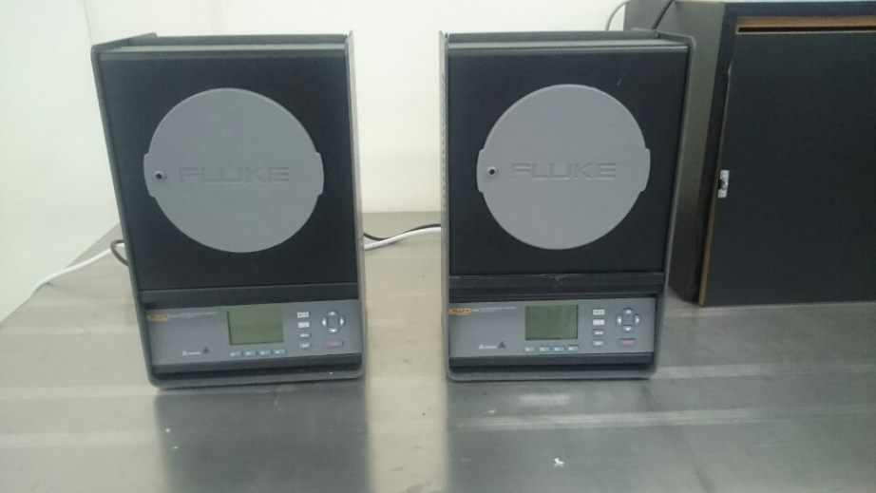
개발 방법
[산불인식 알고리즘에 대한 내용 없음] – 방사값으로 온도 변환
온도 테이블 구성
FLUKE BLACKBODY를
이용하여 방사값과 온도의 상관관계를
확인하여 직접작성
장비제공 : LUXIR 유한회사

Slide 10
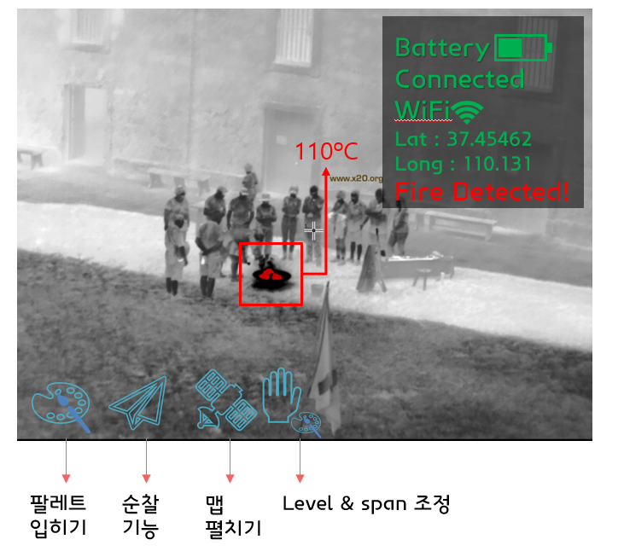
개발 방법
[산불인식 알고리즘에 대한 내용 없음] – 비정상 상태 검출
최고온도가 정해진 일정 값을 넘으면 잔불의 존재 가능성 판단
최고온도와 평균온도의 차이와 최저온도와 평균온도의 차이를 고려
그 차이가 일정값 이상을 넘으면 잔불 가능성으로 판단

Slide 11

개발 방법
[산불인식 알고리즘에 대한 내용 없음] – 잔불 위치 계산
카메라
전략1
드론에 적외선 카메라 2개를 장착하여 삼각법으로 계산
고려할점
드론이 경량이기 때문에 카메라 2개 장착이 물리적으로 힘들 수 있음
서버 하나가 더 추가되므로 클라이언트의 부하가 2배가 됨

Slide 12
개발 방법
[산불인식 알고리즘에 대한 내용 없음] – 잔불 위치 계산
전략2
드론의 위치를 산불의 같은 위도, 경도로 이동
고려할점
Pan/tilt를 추가해야 함 (카메라가 하단을 볼 수 있도록)

Slide 13
개발 방법
[산불인식 알고리즘에 대한 내용 없음] – 잔불 위치 계산
이동
전략3
드론의 위치를 직접 이동하여 삼각법 계산
고려할점
드론이 직접 움직여야 한다는 번거로움이 있음

Slide 14
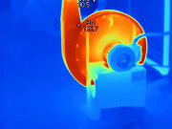
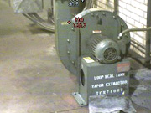
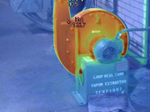
개발 방법
[SW부분에 대한 비중이 낮음] - 블렌딩
블렌딩
두 이미지를 섞어 표현하는 기법
적외선 카메라의 낮은 해상도 문제를 어느정도 보완해줄 수 있다.

Slide 15
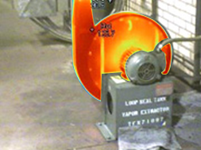
개발 방법
[SW부분에 대한 비중이 낮음] - 블렌딩
Opencv에서 제공하는 블렌딩의 문제점
두 이미지의 모든 픽셀을 섞어 버림
화면이 전체적으로 어두워진다.
개발방향
적외선 이미지의 특정부분(높은 온도의 영역)만을 추출하여 블렌딩
적외선 카메라의 Level & Span 문제를 먼저 해결해야 함

Slide 16
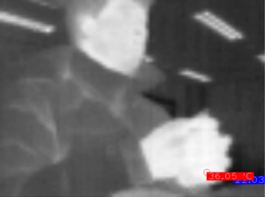
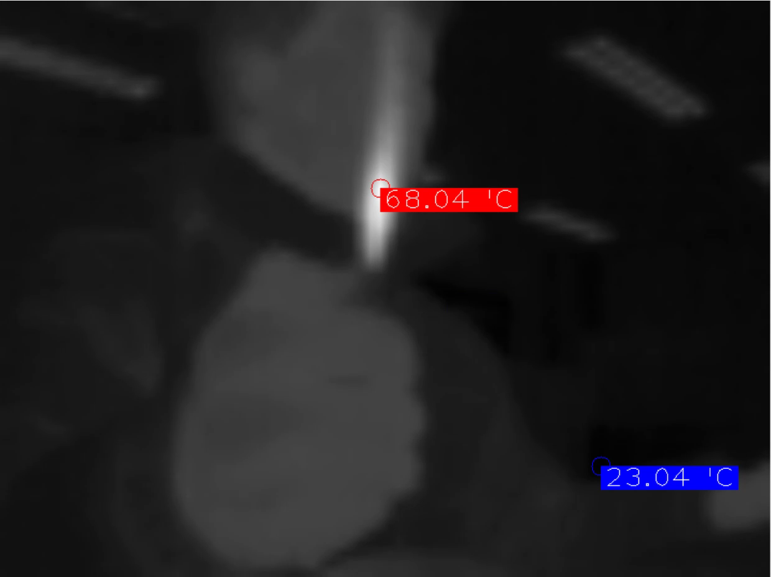
개발 방법
[SW부분에 대한 비중이 낮음] - 블렌딩
Level & Span
Opencv에서 기본으로 제공하는 정규화
최고/최저값에 따라 이미지의 밝기가 유동적으로 변화
개발방향
최고/최저 방사값 범위를 미리 지정하여 방사값에 따른 픽셀의 값을 고정하도록 함

Slide 17
개발 방법
[SW부분에 대한 비중이 낮음] – 드론 순찰
드론 원격 제어
- 안드로이드 OS 이외에 SDK 미지원
프로토콜 레퍼런스 지원 (참조하여 개발)
2. 사용자의 드론 순찰경로 지정
- 드론을 직접 컨트롤한 후 기록, 컨트롤했던 과정 재실행
3. 기록된 컨트롤 정보를 리플레이
- 마지막 액션이 끝나면 처음 위치로 복귀하는 기능을 추가

Slide 18
개발 방법
[SW부분에 대한 비중이 낮음] – 드론 순찰
종료점
구현방법
패트롤
액션 변경이 일어날 때마다
컨트롤 정보를 저장하여 플레이백
복귀
1안) 종료지점과 시작지점의 벡터를 계산하여 이동2안) 모든 명령의 반대방향으로 다시 명령을 실행
시작점
사용자가 정의한 이동경로에 따라 반복적으로 순찰하며 마지막 행동이 끝나면 시작점으로 복귀한다.

Slide 19
개발 환경
개발 언어
C++(서버), C#(클라이언트)
사용 라이브러리
opencv 3.1, Leapmotion C# sdk, .net framework, RaspiCam
참고 레퍼런스
Parrot bebop 2 protocol
사용 툴
Visual Studio 2017, putty, WinSCP, SublimeText

Slide 20
업무 분담
 | 채승현 | 김지승 | 박재언
자료 수집 | Bebop2/opencv | .net framework opencv | Infrared lens
설계 | 드론 컨트롤 분석/구현 온도맵핑/산불감지 | UI제작/블렌딩구현 드론 순찰 구현 | 적외선 카메라
구현 | 드론 컨트롤 및 비디오 스트리밍 | UI 디자인 블렌딩 | 하우징 설계 블라켓
테스트 | 산불 감지/위치 테스트 통합 테스트 / 유지보수

Slide 21
종합설계 수행일정
추진일정 | 추진사항 | 12월 | 1월 | 2월 | 3월 | 4월 | 5월 | 6월 | 7~9월
 | 자료 수집 및 세팅과 테스트
 | 방사값 추출 이미지 구성
 | 온도 맵핑 & 블렌딩 구현 드론 컨트롤과 카메라장착
 | 산불 기준값 측정 산불 위치 유도 드론 순찰 구현
 | UI 보정
 | 테스트 / 기능 보정

Slide 22
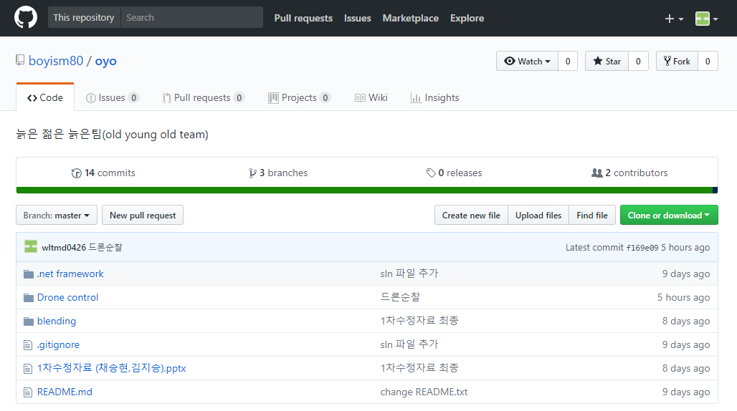
GitHub
https://github.com/boyism80/oyo

Slide 23
필요기술 및 참고 문헌
Parrot bebop 2 streaming with Python
- http://cvdrone.de/stream-bebop-video-with-python-opencv.html
Parrot bebop 2 controll with C#
- https://github.com/robotika/katarina
Leapmotion C# SDK
- https://developer.leapmotion.com/documentation/csharp/index.html
Parrot Bebop with Flir camera attached
- https://www.youtube.com/watch?v=gaaVqt589v8

